Slide 1
Word2Vec

Slide 2
Word Embedding
단어에 좌표를 부여하는 것
단어의 의미를 수치화하는 것으로 생각
텍스트 처리가 더 빠르고 정확해짐

Slide 3
Latent Semantic Analysis
Term-Document Matrix를 PCA
빈도가 함께 증가/감소하는 관계의 단어들을 축으로 삼음
적은 데이터에서도 잘 작동
어순 고려 X

Slide 4
어순
나
는
오늘
밥
을
?
? 자리에 들어갈 수 있는 말은 한정: 먹었다, 굶었다 …
어순이 중요

Slide 5
NNLM

Slide 6
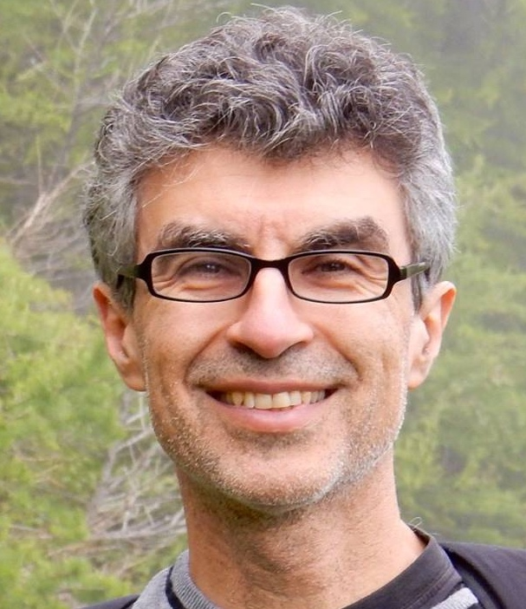
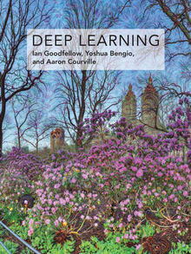
NNLM
Feedforward Neural Net Language Model
Bengio et al. (2003)

Slide 7
NNLM이 푸는 문제
나
는
오늘
밥
을
?
앞에 나온 단어들로 ?에 들어갈 단어를 예측
앞에 나온 단어 / 뒤에 나온 단어 / 앞뒤로 나온 단어 등도 가능

Slide 8
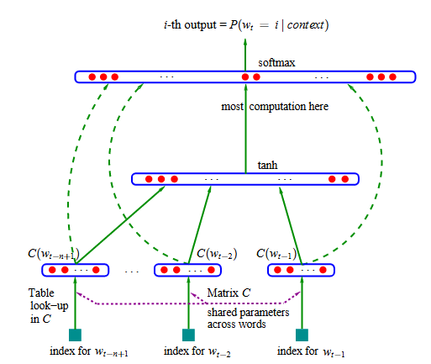
NNLM

Slide 9
NNLM
단어를 one-hot encoding으로 표현

Slide 10
one-hot encoding
100 종류의 단어가 있다면
각 단어에 1부터 100까지 번호를 붙임
길이 100인 벡터를 모두 0으로 채움
38번 단어 → 38번째 값을 1로 표시
모든 단어를 위와 같은 방법으로 벡터로 표현

Slide 11
NNLM
모든 단어에 행렬 C를 곱함

Slide 12
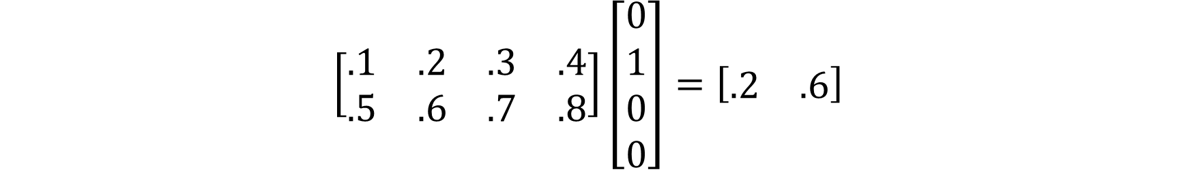
벡터에 행렬을 곱하면?
$$\left[\begin{matrix}.1 & .2 & .3 & .4 \\ .5 & .6 & .7 & .8\end{matrix}\right]\left[\begin{aligned}0 \\ 1 \\ 0 \\ 0\end{aligned}\right]=\left[\begin{matrix}.2 & .6\end{matrix}\right]$$

Slide 13
NNLM
일반적인 앞먹임 신경망
feedforward neural network

Slide 14
NNLM
단어 예측

Slide 15
학습
텍스트를 넣고 신경망을 학습시키면
대상 단어를 잘 예측하도록 행렬 C가 구해짐
단어에 행렬 C를 곱한 결과를 사용

Slide 16
NNLM
단어의 의미

Slide 17
NNLM의 문제점
은닉층의 크기 × 단어 종류
단어 수 × 차원 수 × 은닉층의 크기
단어 종류 × 차원 수

Slide 18
Word2Vec

Slide 19
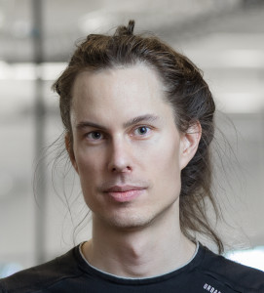
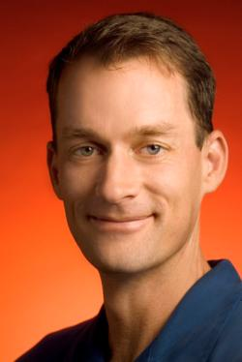
Word2Vec
Mikolov et al. (2013)
NNLM의 학습 효율을 높임
CBOW와 Skip-gram 제시

Slide 20
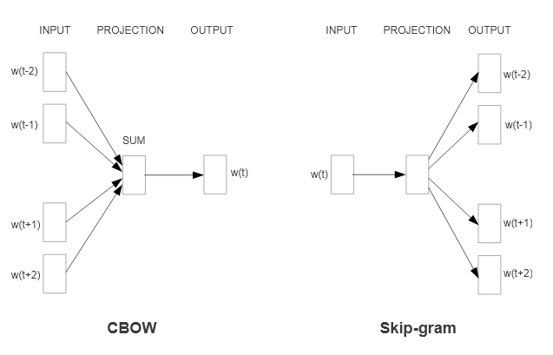
CBOW와 Skip-gram

Slide 21
CBOW
Continuous Bag-Of-Words
주변 단어로 대상 단어 예측
은닉층을 단순합으로 대체

Slide 22
NNLM vs. CBOW
은닉층의 크기 × 단어 종류
단어 수 × 차원 수 × 은닉층의 크기
단어 종류 × 차원 수

Slide 23
NNLM vs. CBOW
차원 수 × 단어 종류
단어 종류 × 차원 수

Slide 24
Skip-gram
CBOW와 반대로 대상 단어로 주변 단어를 예측

Slide 25
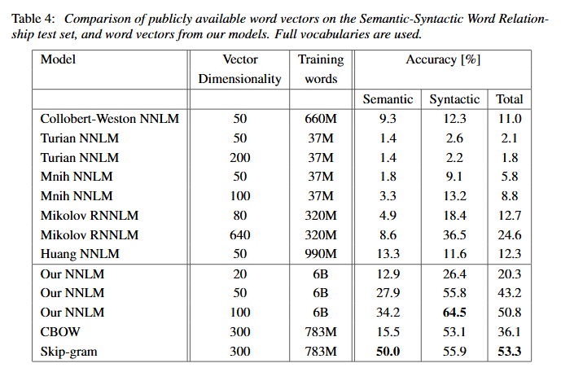
결과

Slide 26
결과
더 적은 데이터로 더 큰 벡터를 만들 수 있음
예측도 비슷하거나 더 정확

Slide 27
Word2Vec의 특이한 성질

Slide 28
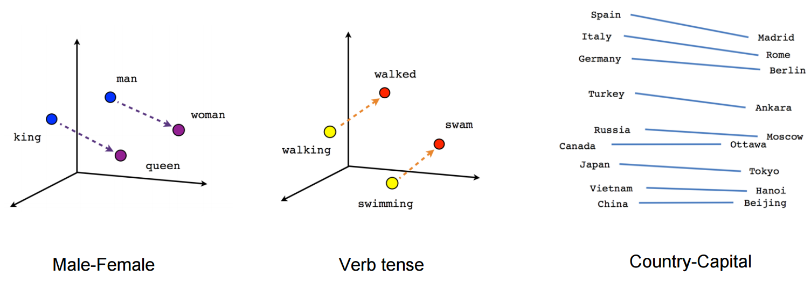
Word2Vec의 성질

Slide 29
Word2Vec의 성질
왕(king) – 남자(man) + 여자(woman) = 여왕(queen)
일본(Japan) - 도쿄(Tokyo) + 서울(Seoul) = 한국(Korea)

Slide 30
Word2Vec의 활용

Slide 31
Word Embedding으로 활용
감정 분석, 문서 분류 등을 수행할 때
단어 → Word Embedding으로 먼저 변환
대부분의 경우 성능 향상

Slide 32
텍스트 이외 분야에서 활용
텍스트: 단어가 순서대로 있는 것
( )이 순서대로 있는 것이면 Word2Vec을 활용 가능

Slide 33
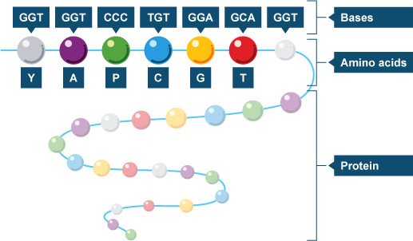
단백질

Slide 34
단백질
인체는 단백질은 20종의 아미노산으로 구성
아미노산의 순서에 따라 다른 단백질
아미노산:단백질 = 단어:텍스트

Slide 35
ProtVec
Asgari & Mofad (2015)
아미노산을 3개씩 묶어 '단어'로 만듦
Skip-gram을 이용해 3-아미노산 '단어'를 벡터로 만듦
단백질은 ‘단어’의 합으로 표현

Slide 36
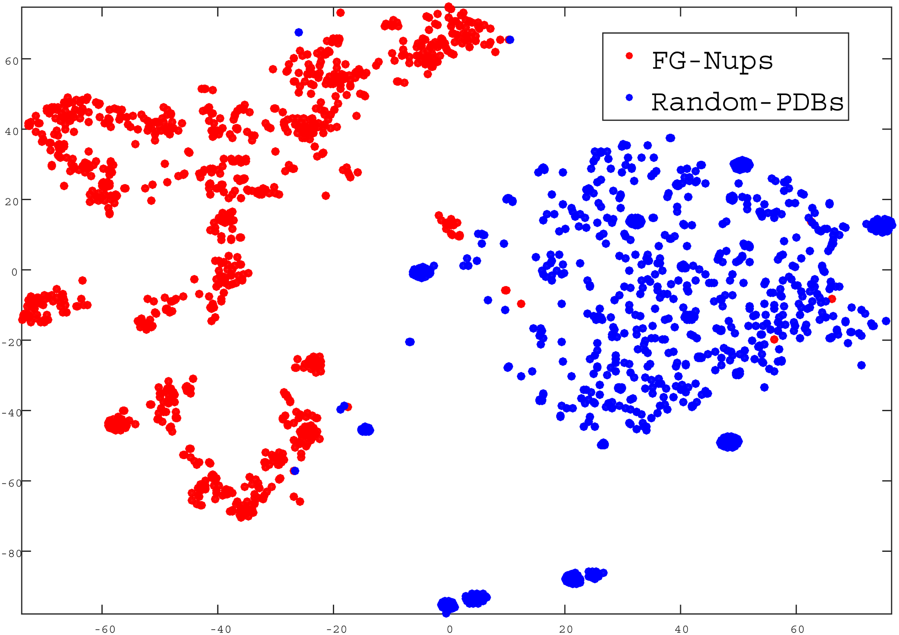
ProtVec

Slide 37
ProtVec
SVM을 이용해 문제 단백질(FG-Nups)과 일반 단백질 구별
정확도 99.81%

